Slide 1
Chapter3 : git 기본(로컬 저장소)
만든이 : 성근
Chapter2는 설치 관련

Slide 2
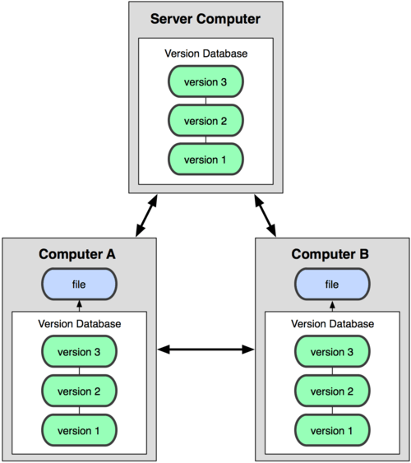

전에 배운 것
아~주 간단히 git 버전관리 시스템을 정리하면,
1) 팀원 각자 로컬 저장소가 있고,
각자가 전체 파일의 복사본을 갖고 있다
2) 로컬 저장소의 복사본에 작업을 하고,
올리면 원격 저장소에 변경사항이 적용된다.
3) 이 변경사항을 받아다가 버전을 갱신할 수 있다.
프로젝트를 올려놓고
변경사항을 적용해 나갈
원격 저장소
각자가 쓰는
로컬 저장소

Slide 3
오늘 배울 것
로컬 저장소 생성
저장소에 파일 생성 및 추가
기본(master) 브랜치에 영향을 끼치지 않는 브랜치 생성
브랜치 병합
병합 과정에서 충돌 해결
저장소 기록 보기
각자가 쓰는
로컬 저장소

Slide 4

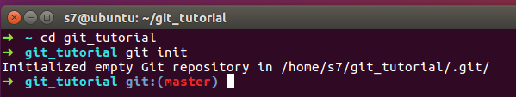
1) 로컬 저장소 생성
Git 저장소로 사용할 디렉토리 만들기
디렉토리로 이동하여 Git 저장소 초기화(git init)
(작업중인 브랜치가 master 브랜치다)

Slide 5
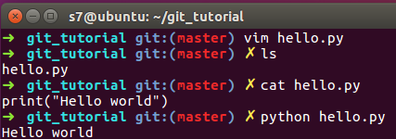
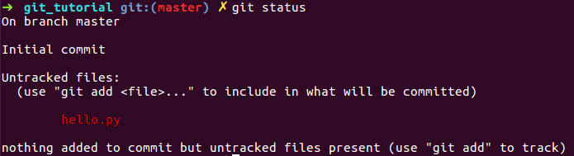
2) 저장소에 파일 생성 및 추가
Git 저장소에 올릴 파일 만들기
커밋 전 저장소 상태 확인(git status)
Git이 파일 기록을 추적하도록 추가(git add)
파일을 추가했더니 리본이 생겼다!
모야? 나 이거 변경사항 추적 안하고 있어! 라고 Git가 알려주는 중

Slide 6
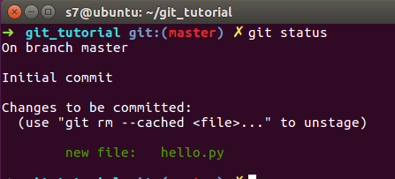

2) 저장소에 파일 생성 및 추가
다시 저장소 상태 확인(git status)
커밋 (git commit) 및 커밋 메시지 작성
이렇게 파일 추가, 수정, 커밋 해가면서 프로젝트를 진행하면 된다.
커밋해야할 수정사항이 있어! 라고 Git가 알려주는 중
커밋 메시지.
나중에 변경사항에 대한 맥락을 알려주는 중요한 수단이 되므로, 신중하게 작성하는 습관을 들이자.

Slide 7
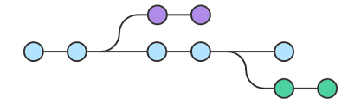
3) 새 브랜치 생성
안되네? ㅋ버리자~
기본 브랜치 (master)
음... 여기서 이런 기능 넣어볼까?
브랜치 만들어서 한번 넣어보자!
중간에 별도의 브랜치를 만들어서
원래 브랜치(master)에 영향을 주지 않는 실험공간을 만들 수 있다.
잘되면 나중에 기본 브랜치에 합치면 되는거고
잘 안되면 걍 버리면 됨ㅋ개꿀

Slide 8


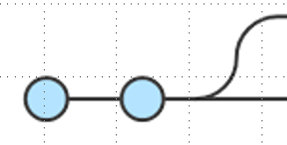
3) 새 브랜치 생성
현재 무슨 브랜치가 있는지 보자(git branch)
브랜치를 만들어보자(git branch (이름))
지금은 기본 브랜치(master)밖에 없다
hotfix라는 이름의 브랜치가 생성되었다!
hotfix
하지만 우린 브랜치를 만들기만 했을 뿐,
여전히 master에 있다.
(여기서 커밋하면 계속 마스터 브랜치에 달린다)
master
hotfix
ㅠ.ㅠ
master

Slide 9
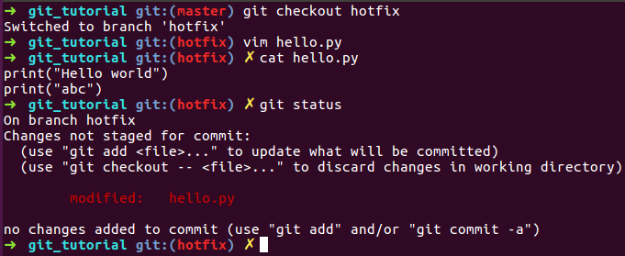
3) 새 브랜치 생성
새로 만든 브랜치로 이동하자(git checkout)
여기서 파일을 수정하고 git status로 상태를 보면 아래와 같다
ㅇㅋ 커밋하자
hotfix 브랜치에서
hello.py가 커밋되지 않았어!

Slide 10
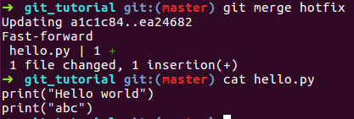
4) 브랜치 병합
오? 야 브랜치에서 실험해보니 괜찮은데? master에 병합하자!!
일단 master 브랜치로 이동한다
master 브랜치에 수정사항이 있나? 확인해보고 아까 작업한 hotfix 브랜치와 병합(merge)
hotfix
master
hotfix 브랜치에서
추가한 한줄이 master 브랜치에도 추가되어있다!

